Slide 1
Installation de 4 Inductances
FNi
5mH
FNp
5mH
5mH : Z=157 ohm@5KHz
Reduction du bruit 1/16
DNi
20mH
DNp
20mH
40mH : Z=1256 ohm@5KHz
Reduction du bruit 1/120

Slide 2
Verification des tensions necessaires pour les cycles du PS
PFW | DNI | DNP | DW série | FNI | FNP | FW série
Résistance, Rmg | 3.74 Ω | 3.74 Ω | 3.32 Ω | 3.74 Ω | 3.74 Ω | 3.32 Ω
Inductance, Lmg | 0.034 H | 0.034 H | 0.008 H | 0.034 H | 0.034 H | 0.008 H
Constante de temps du circuit | 0.009 s | 0.009 s | 0.002 s | 0.009 s | 0.009 s | 0.002 s
Courant max opération, Imax_op | 100 A | 100 A | 100 A | 225 A | 225 A | 225 A
di/dt_max opération | 5 kA/s | 5 kA/s | 5 kA/s | 5 kA/s | 5 kA/s | 5 kA/s
Calcul de la tension
Rmg * Imax_op | 374 V | 374 V | 332 V | 841.5 V | 841.5 V | 747 V
Lmg * di/dt_max | 170 V | 170 V | 40 V | 170 V | 170 V | 40 V
Tension maximale | 544 V | 544 V | 372 V | 1011.5 V | 1011.5 V | 787 V
Chute de tension Inductance | L=40mH | L=40mH |  | L=5mH | L=5mH
L * di/dt_max | 200 V | 200 V |  | 25 V | 25 V
Tension maximale après ajout L | 744 V | 744 V | 372 V | 1036.5 V | 1036.5 V | 787 V
Convertisseurs PFW | DNI | DNP | DWP | FNI | FNP | FW série
Imax | 250 A | 250 A | 250 A | 250 A | 250 A | 250 A
Irms | 100 A | 100A | 100 A | 100 A | 100 A | 100 A
Vmax | 1200 V | 1200 V | 1200 V | 1200 V | 1200 V | 1200 V
Les convertisseurs sont compatibles

Slide 3
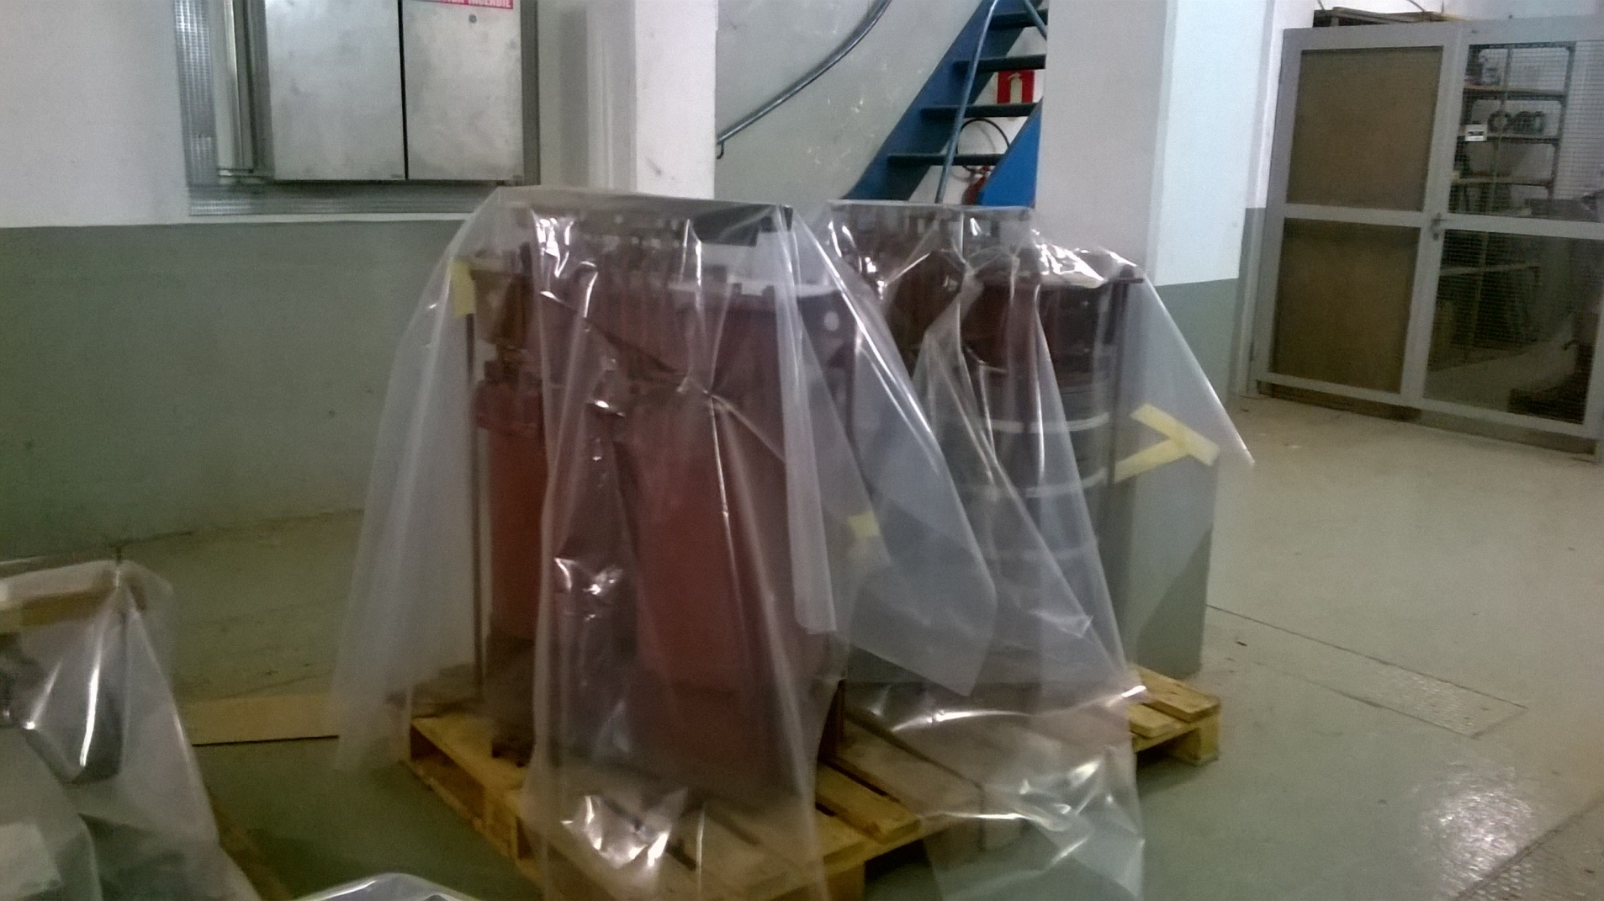
Inductance 20mH 410A 3KV
( 850 Kg )
Ne passe pas sous le faux plancher

Slide 4
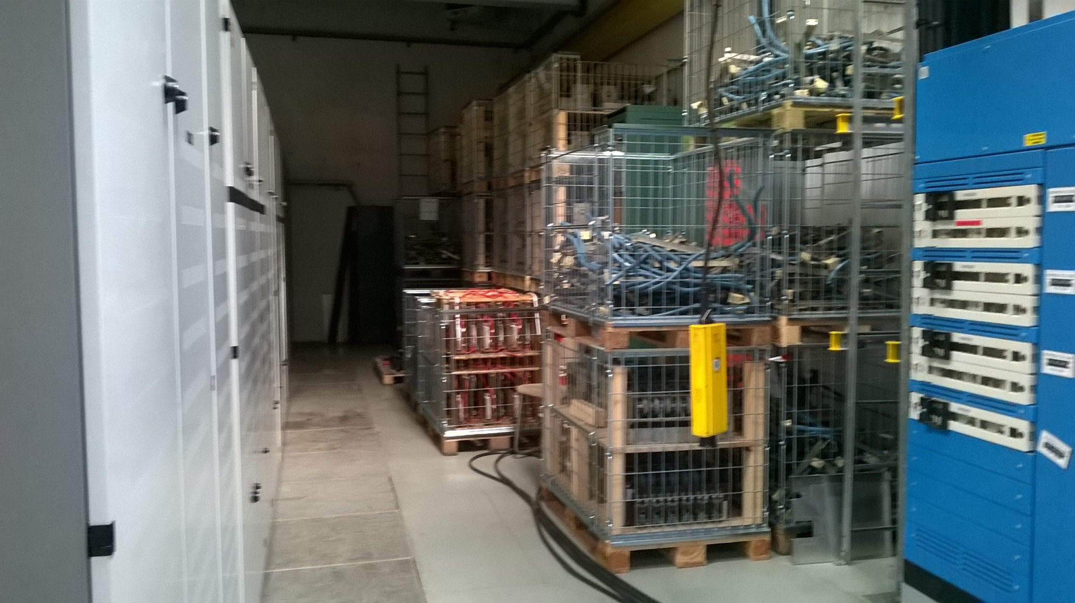
Emplacement proposé ( bat 355 salle des PFW )
Necessite la mise en place de protections

Slide 5
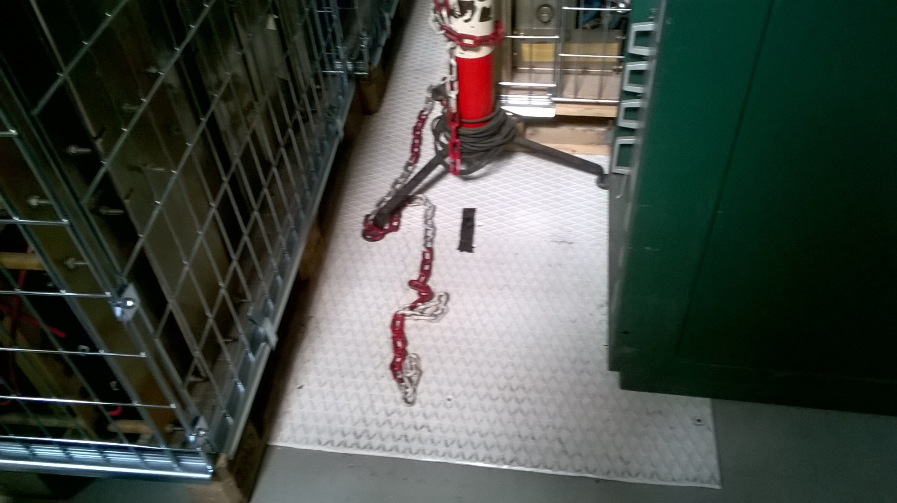
Carottage au sol existant pour passage des cables

Slide 6
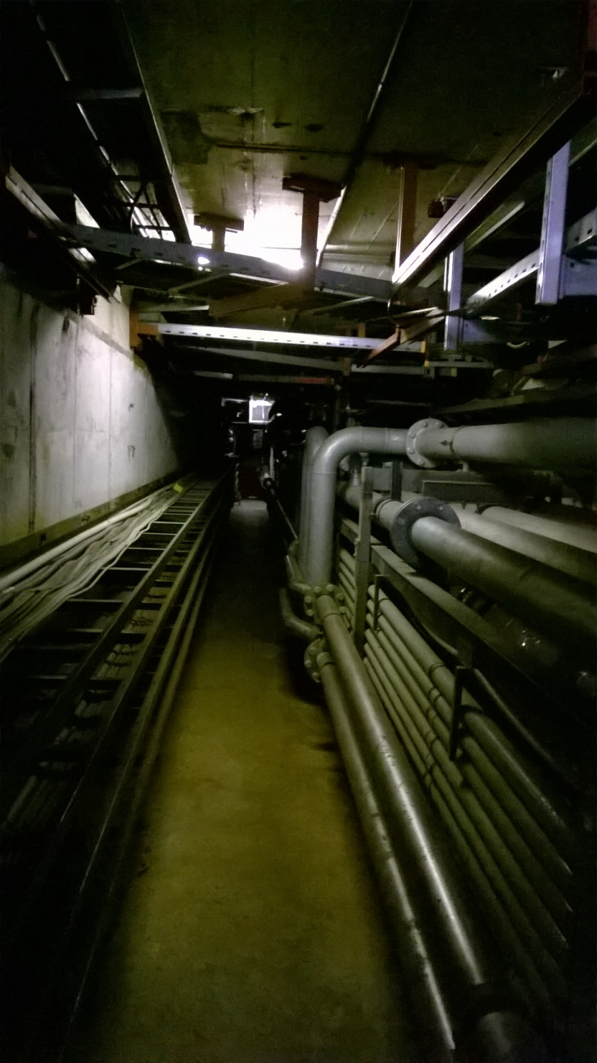
Galerie de passage
Des cables et
Chemins de cables
existants

Slide 7
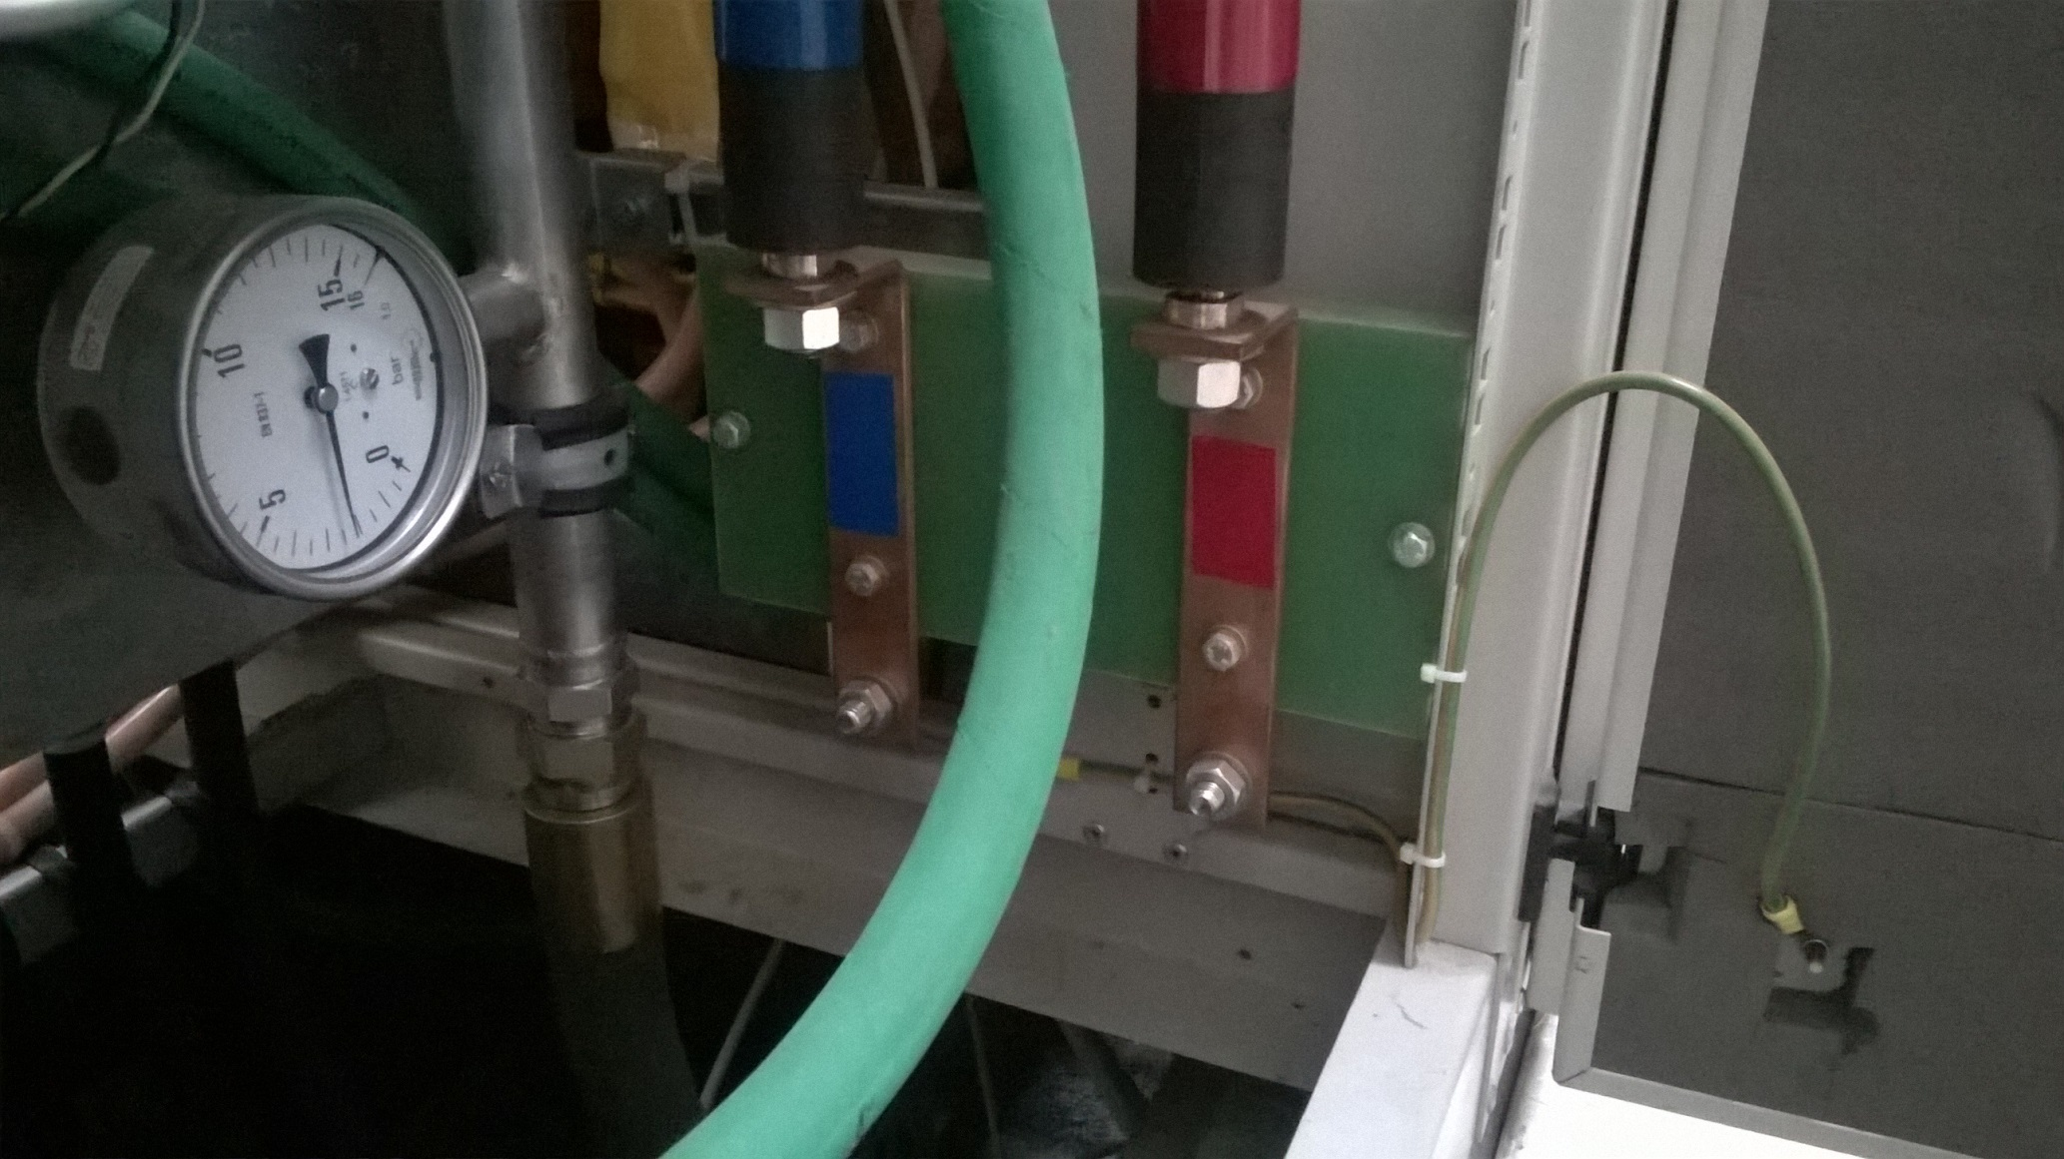
Adaptation simple pour les connections
2 Isolateurs à ajouter

Slide 8
Conclusions
Attenuation efficace du bruit à 5KHz
Faisable pour le 15 juin
Cout 10 000 Frs

